Slide 1
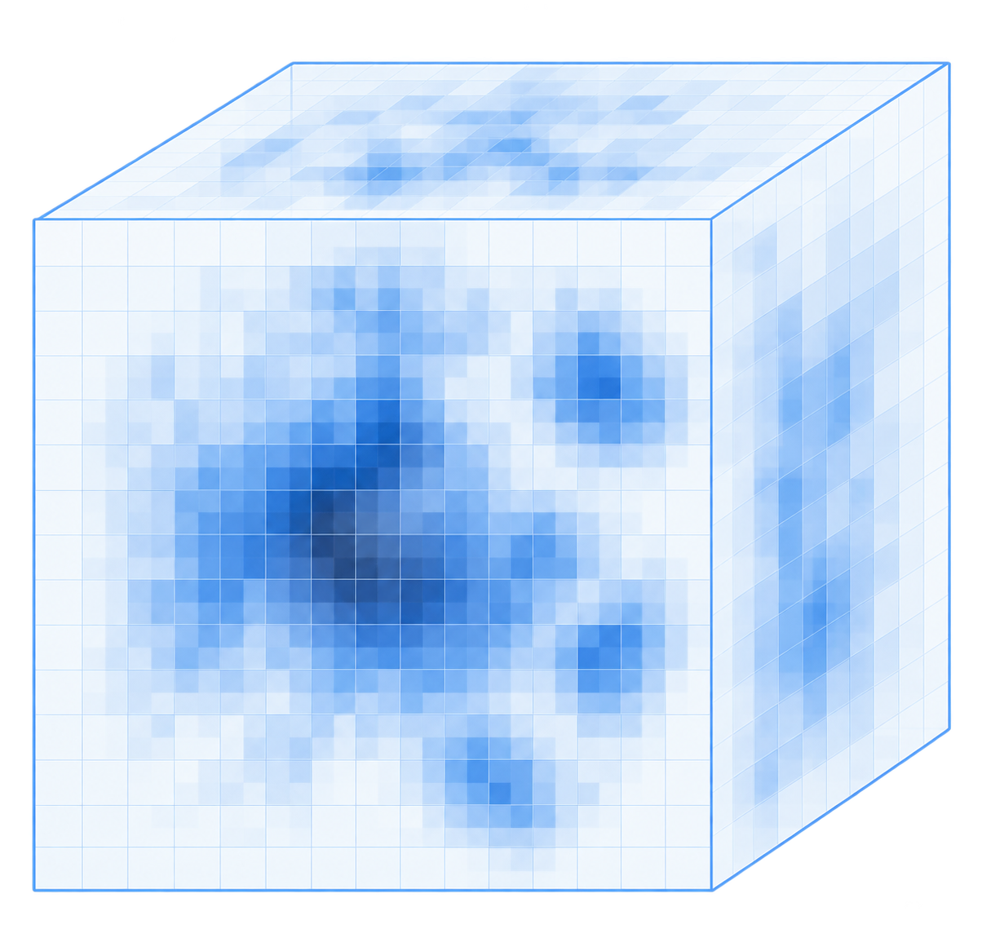
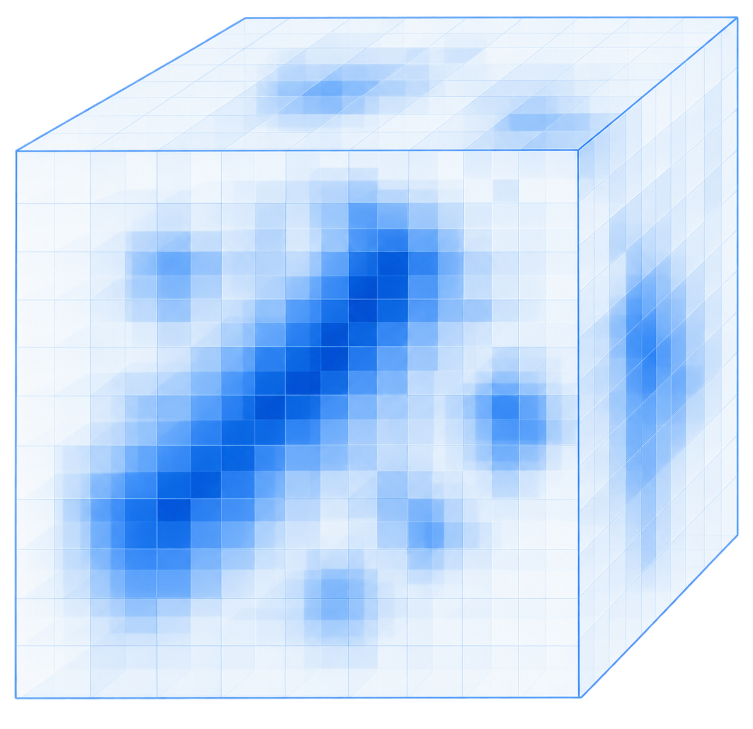
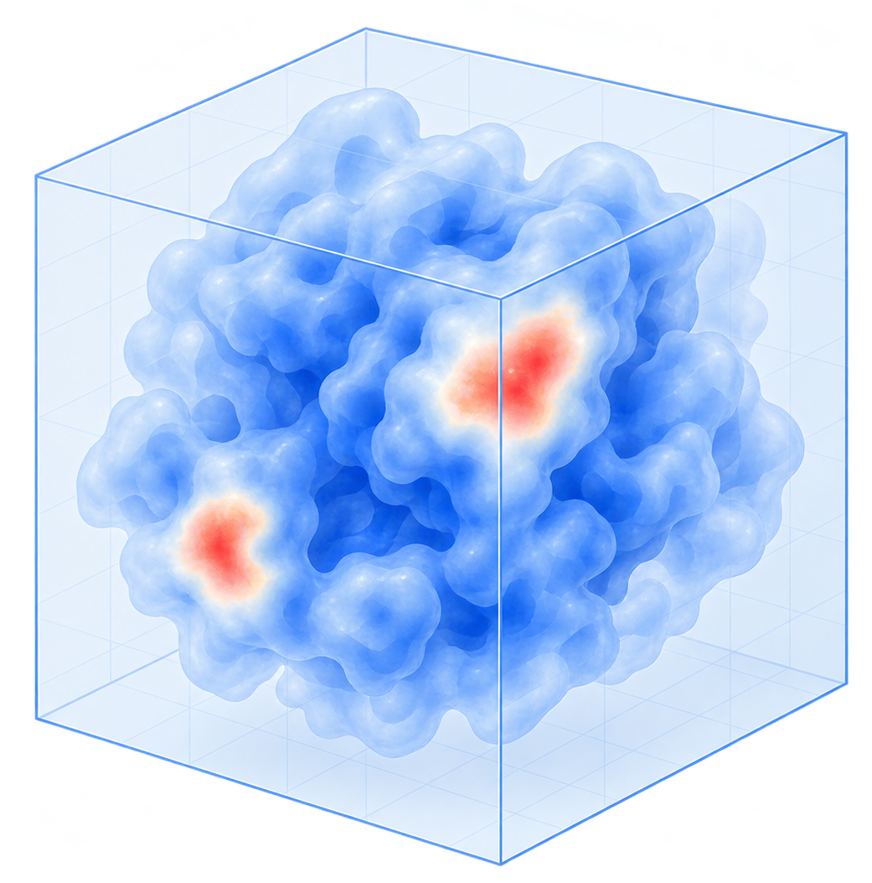
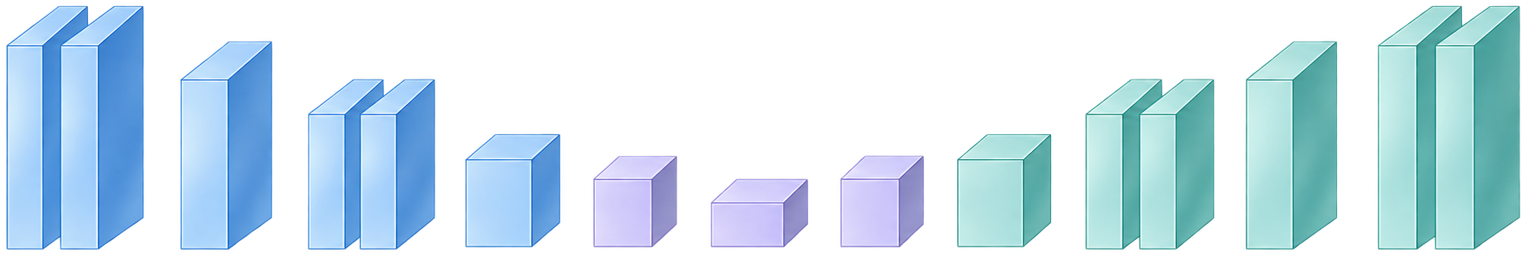
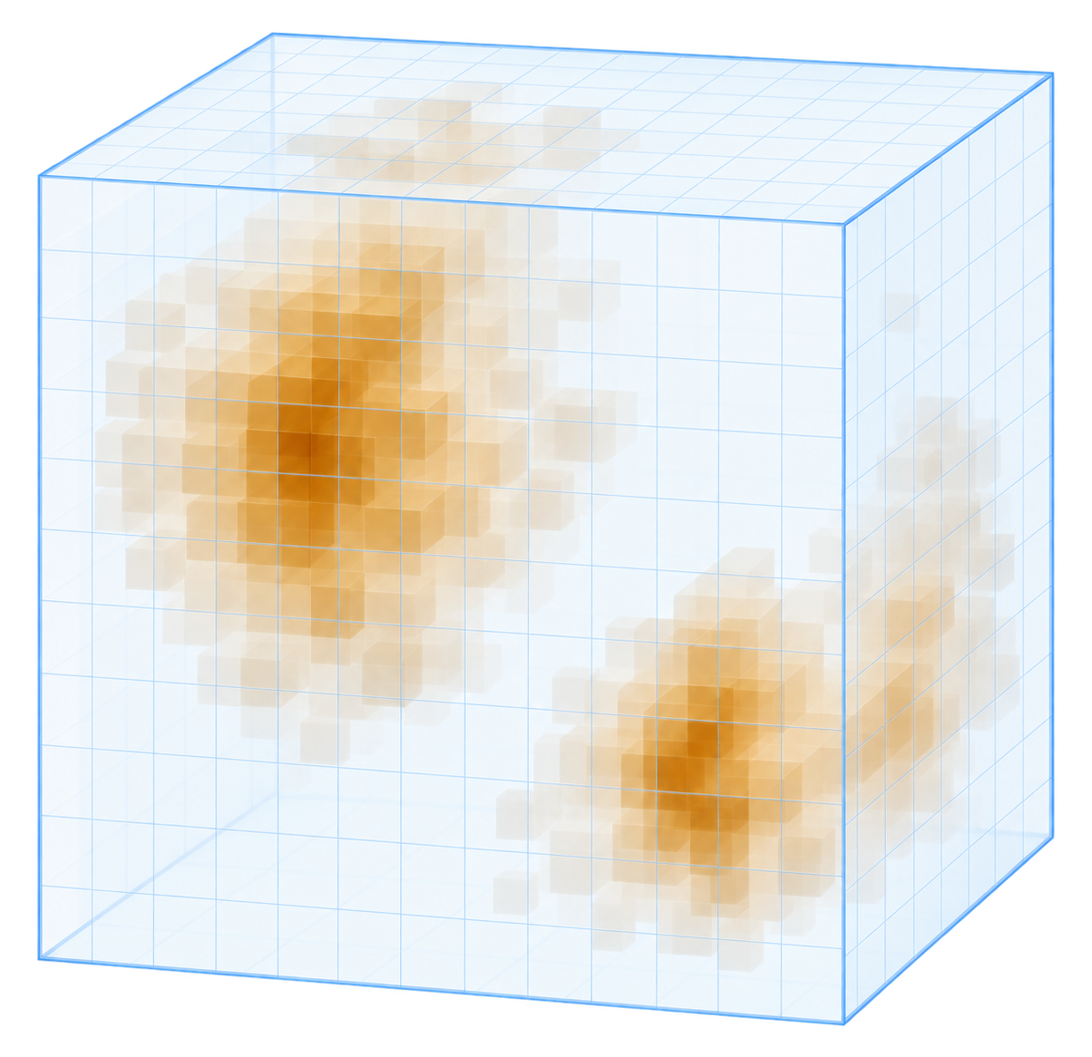
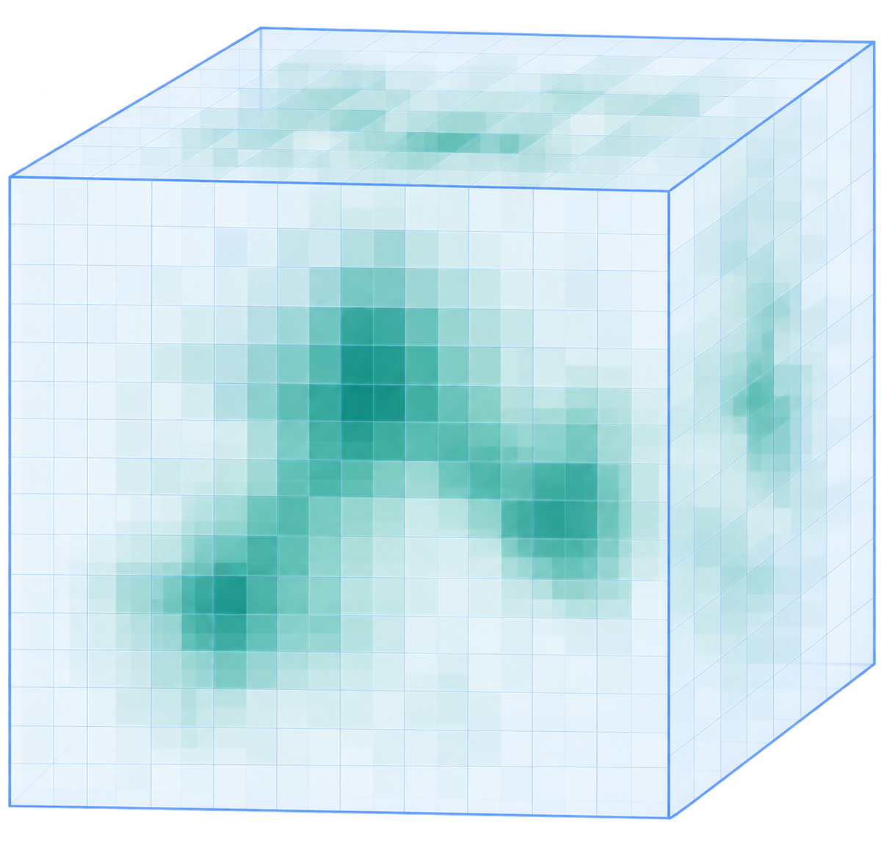
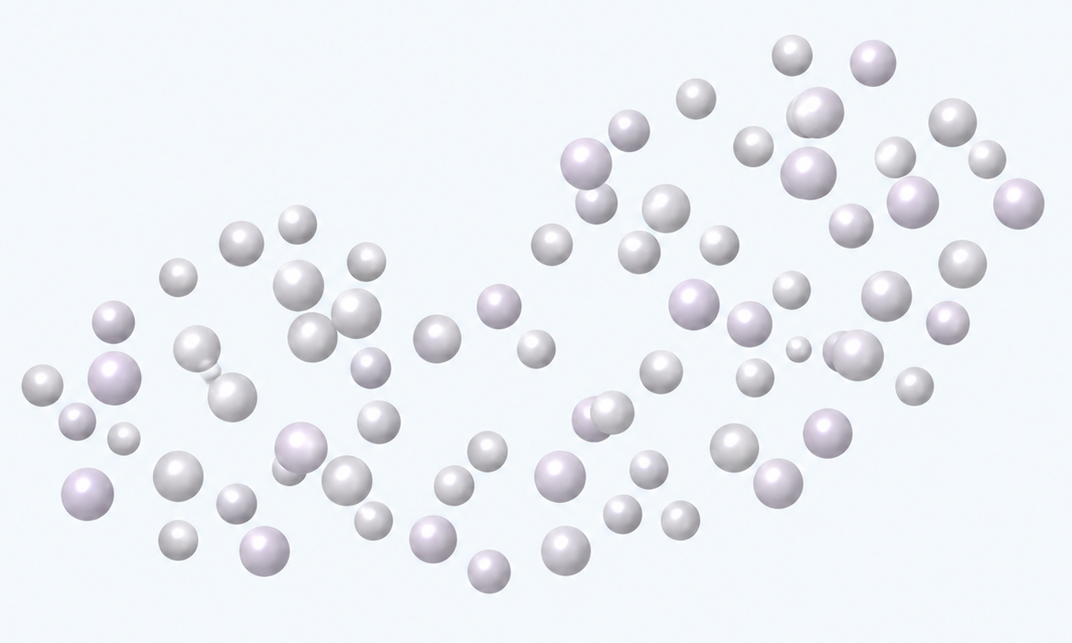
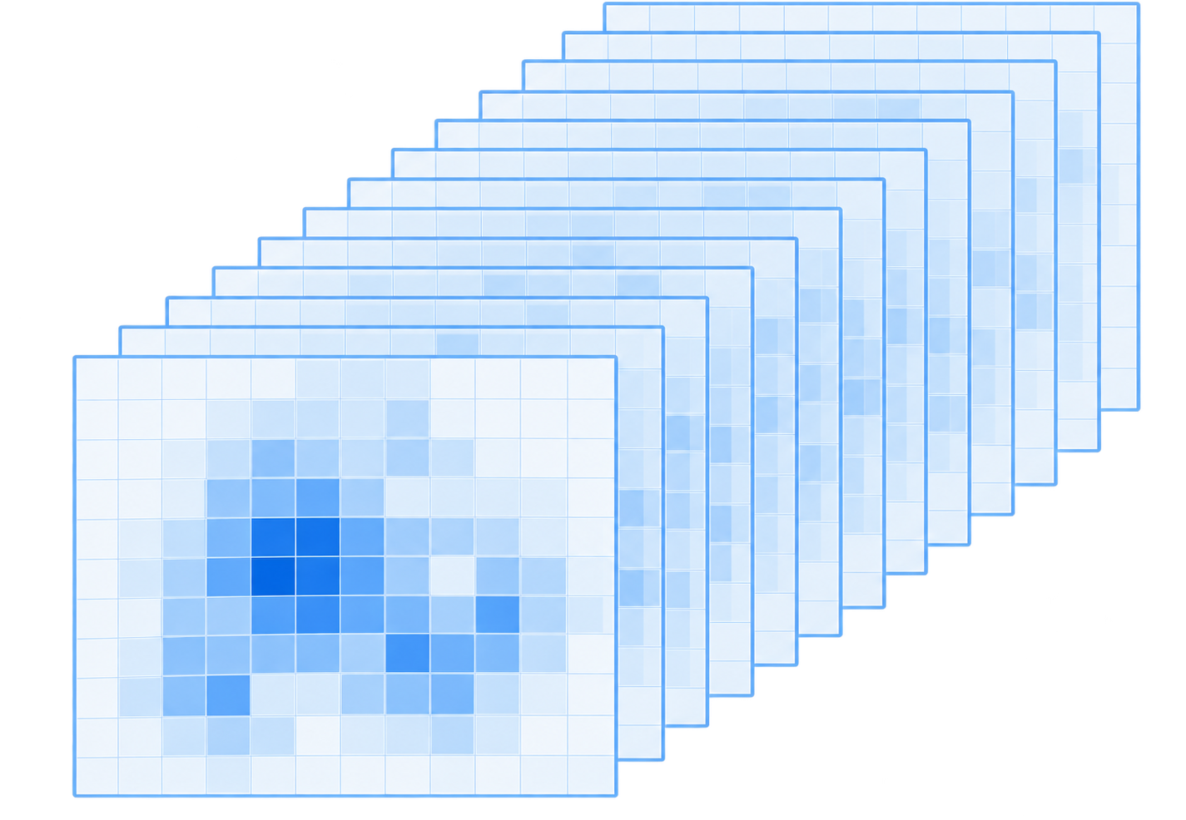

a
Shared input
b
Find: locate ligand area
representation
Density bank
Density bank
3D voxel U-Net
Ligand-area
probability
Skip connections
High
M_{exp}
M_{sim}
Low
Encoder
Bottleneck
Decoder
Cues to Match
M_{diff}
M_{diff}⁺
Receptor atoms
Voxel-to-point
fusion
Atom
encoding
Blob
Pseudo atoms
4 base fields
Atom binding
probability
2 normalizations
Pseudo atoms
Recycle
High
Raw
Z-score
Point Transformer V3
Low
c
Match: candidate-to-identity assignment
7 spatial views
Candidate encoder
Identity encoder
Density + atoms
Base summary
User-provided SMILES · same PDB
h
vox
O
U-Net
j
O
O
N
Identity
Gaussian ×2
48³ crop
Selected identity
Receptor
suppression
×2
Pocket
Local candidate cues
SMI-TED
SMI-TED
DoG ×2
+ linear
+ linear
Blob
Pseudo
Other identity
Mean/max pool
Attention
Q
Own graph
Q
Q
vectors
56 channels
Graph attention
Context attention
4 × 2 × 7
MLP
FiLM
Receptor atoms
h
g
j
k
B1
S1
S2
S3
50 features / atom
FG
Cosine score
B2
J × K
Foreground
Learned projections
B3
d
Build: downstream pose reconstruction
Default · PocketXMol
+
O
+
Density-conditioned fine-tuning
Site p
SMILES
Pocket
Docking tools
from Find
Vina · DiffDock · EMERALD
All-atom ligand pose
Notes:
V2 — 双编码器并行
候选与配体两个编码器并排，各自向下形成表示，并在底部汇入评分。优点是两侧独立性和读出关系直观；不足是候选侧仍需克制地控制细节。
这张图与 Overview 分工：Overview 讲整体任务，此图解释 Methods。密度输入、通道堆叠，以及 b 部分的 U-Net 特征块和受体原子采用独立高分辨率示意素材；文字、边框、连线及其余原有对象保持可编辑。按语义分组，可逐层取消组合。
绘图依据：论文草稿.nature.Stage1更新.docx / 论文草稿.operation.docx 中统一输入、Stage1-Find、Stage2-Match、Stage3-Build 方法段落；以及用户在历史图片上的批注与本轮要求。
科学关系：密度由 4 × 2 × 7 构成 56 通道；受体原子有 50 维特征。受体嵌入通过 soft scatter 为体素分支供特征，同时为点云分支供真实原子表示；伪原子来自 binding-area 采样。多尺度信息只由 voxel 向 point 注入。PTV3 中真实原子为较大浅色球、伪原子为较小橙色实心菱形。
Match 的 U-Net 只输出 h_j^vox；基础摘要一方面进入 FiLM 作为被调制对象，另一方面作为交叉注意力查询。口袋与 local cues（blob、伪原子）在图中独立，池化与注意力是并行读出。摘要拼接后经 MLP 为 FiLM 提供条件。示意不规定不同特征类型之间的参数共享、MLP 数量或逐次调制顺序。配体语言向量分别读取自身图与其他身份语言向量；两个编码器只在评分处汇合，前景头独立。
Build 的 site p 来自 Find，配体身份以 SMILES 表示，结合口袋一起进入默认密度适配 PocketXMol 或符合适用条件的其他 docking 工具。默认分支与工具分支并列，非串联；不强行将其他工具定义为“无密度”。
抽象与限制：模型尺度仅作代表性展开，不表示实际层数/宽度；Find 的候选阈值与 Gaussian 候选打分未展开；recycle 以成对状态符号表示，并非 PTV3 内任意跳连。所有受体/概率/blob/化学结构/矩阵都是合成示意，不是真实 PDB、实验密度或预测成绩。受体原子概率颜色为蓝—白—红，没有密度背景。正式投稿时可替换少量示意为统一样本的真实渲染，箭头与文字仍保持矢量。
页面尺寸：146 × 173.375 mm；正文主要标签约 7–9 pt，小型数学下标与次级标签更小。建议把 146 mm 和 159 mm 两种插入尺寸一起检查。

Slide 2
a
Shared input
b
Find: locate ligand area
representation
3D voxel U-Net
Density bank
Density bank
Skip connections
Ligand-area
probability
High
M_{exp}
M_{sim}
Low
Receptor atoms
Encoder
Bottleneck
Decoder
Cues to Match
Atom
encoding
Voxel-to-point fusion
M_{diff}
M_{diff}⁺
Blob
Pseudo atoms
4 base fields
Atom binding
probability
2 normalizations
Pseudo atoms
Recycle
High
Raw
Z-score
Point Transformer V3
Low
c
Match: candidate-to-identity assignment
7 spatial views
Candidate encoder
Identity encoder
Density + atoms
Base summary
User-provided SMILES · same PDB
h
vox
O
U-Net
j
O
O
N
Identity
Gaussian ×2
48³ crop
Selected identity
Receptor
suppression
×2
Pocket
Local candidate cues
SMI-TED
SMI-TED
DoG ×2
+ linear
+ linear
Blob
Pseudo
Other identity
Mean/max pool
Attention
Q
Own graph
Q
Q
vectors
56 channels
Graph attention
Context attention
4 × 2 × 7
MLP
FiLM
Receptor atoms
h
g
j
k
B1
S1
S2
S3
50 features / atom
FG
Cosine score
B2
J × K
Foreground
Learned projections
B3
d
Build: downstream pose reconstruction
Default · PocketXMol
+
O
+
Density-conditioned fine-tuning
Site p
SMILES
Pocket
Docking tools
from Find
Vina · DiffDock · EMERALD
All-atom ligand pose
Notes:
V2 — 双编码器并行
候选与配体两个编码器并排，各自向下形成表示，并在底部汇入评分。优点是两侧独立性和读出关系直观；不足是候选侧仍需克制地控制细节。
这张图与 Overview 分工：Overview 讲整体任务，此图解释 Methods。密度输入、通道堆叠，以及 b 部分的 U-Net 特征块和受体原子采用独立高分辨率示意素材；文字、边框、连线及其余原有对象保持可编辑。按语义分组，可逐层取消组合。
绘图依据：论文草稿.nature.Stage1更新.docx / 论文草稿.operation.docx 中统一输入、Stage1-Find、Stage2-Match、Stage3-Build 方法段落；以及用户在历史图片上的批注与本轮要求。
科学关系：密度由 4 × 2 × 7 构成 56 通道；受体原子有 50 维特征。受体嵌入通过 soft scatter 为体素分支供特征，同时为点云分支供真实原子表示；伪原子来自 binding-area 采样。多尺度信息只由 voxel 向 point 注入。PTV3 中真实原子为较大浅色球、伪原子为较小橙色实心菱形。
Match 的 U-Net 只输出 h_j^vox；基础摘要一方面进入 FiLM 作为被调制对象，另一方面作为交叉注意力查询。口袋与 local cues（blob、伪原子）在图中独立，池化与注意力是并行读出。摘要拼接后经 MLP 为 FiLM 提供条件。示意不规定不同特征类型之间的参数共享、MLP 数量或逐次调制顺序。配体语言向量分别读取自身图与其他身份语言向量；两个编码器只在评分处汇合，前景头独立。
Build 的 site p 来自 Find，配体身份以 SMILES 表示，结合口袋一起进入默认密度适配 PocketXMol 或符合适用条件的其他 docking 工具。默认分支与工具分支并列，非串联；不强行将其他工具定义为“无密度”。
抽象与限制：模型尺度仅作代表性展开，不表示实际层数/宽度；Find 的候选阈值与 Gaussian 候选打分未展开；recycle 以成对状态符号表示，并非 PTV3 内任意跳连。所有受体/概率/blob/化学结构/矩阵都是合成示意，不是真实 PDB、实验密度或预测成绩。受体原子概率颜色为蓝—白—红，没有密度背景。正式投稿时可替换少量示意为统一样本的真实渲染，箭头与文字仍保持矢量。
页面尺寸：146 × 173.375 mm；正文主要标签约 7–9 pt，小型数学下标与次级标签更小。建议把 146 mm 和 159 mm 两种插入尺寸一起检查。

Slide 3
c
Match: candidate-to-identity assignment
Candidate encoder
Identity encoder
Density + atoms
Base summary
User-provided SMILES
h
vox
U-Net
j
48³ crop
Pocket
Local candidate cues
SMI-TED
SMI-TED
+ linear
+ linear
Own graph
Blob
Pseudo
Other identity
Mean/max pool
Attention
Q
Q
Q
vectors
Graph attention
Context attention
FiLM
h
g
j
k
Cosine score
Learned projections

Slide 4
b
Find: locate ligand area
Density bank
3D voxel U-Net
Ligand-area
probability
Skip connections
High
Low
Receptor atoms
Encoder
Bottleneck
Decoder
Cues to Match
Atom
encoding
Voxel-to-point fusion
Blob
Pseudo atoms
Atom binding
probability
Pseudo atoms
Recycle
High
Point Transformer V3
Low

